Slide 1
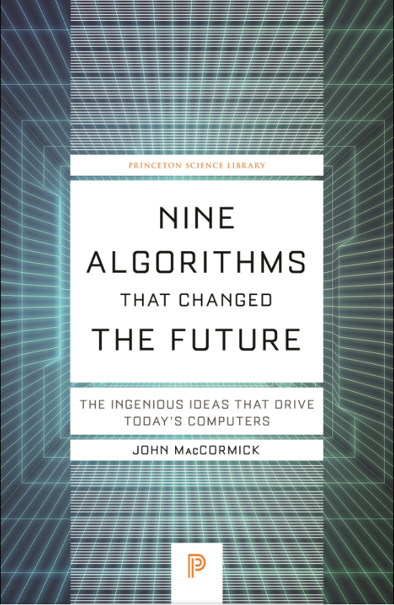
Contents
1. Introduction: What Are the Extraordinary Ideas Conputers Use Every Day?
2. Search Engine Indexing: Finding Needles in the World's Biggest Haystack
3. Page Rank: The Technology That Launched Google
4. Public Key Cryptography: Sending Secrets on a Postcard
5. Error-Correcting Codes: Mistakes That Fix Themselvs
6. Pattern Recognition: Learning from Experience
7. Data Compression: Something for Nothing
8. Databases: The Quest for Consistency
9: Digital Signatures: Who Really Wrote This Software?
10: What Is Computable?
11: Conclusion: More Genius at Your Fingertips?
Most computer users employ these ingenious ideas many times every day, often without even realizing it! It is the objective of this book to explain these concepts – the great ideas of computer science that we use every day – to the widest possible audience.
John MacCormick, “Nine Algorithms That Changed the Future,” Prinston University Press (2012).

Slide 2
Pattern Recognition: Learning from Experience
（パターン認識）
B2180800 木立隼人
John MacCormick, “Nine Algorithms That Changed the Future,” Prinston University Press (2012).

Slide 3
パターン認識とは
人工知能に含まれる領域で、画像、音声、文字などの認識を行う
認識
分類
手書き文字の例
（https://......)

Slide 4
技術背景、目的
人間コンピュータで同じことを実現させる

Slide 5
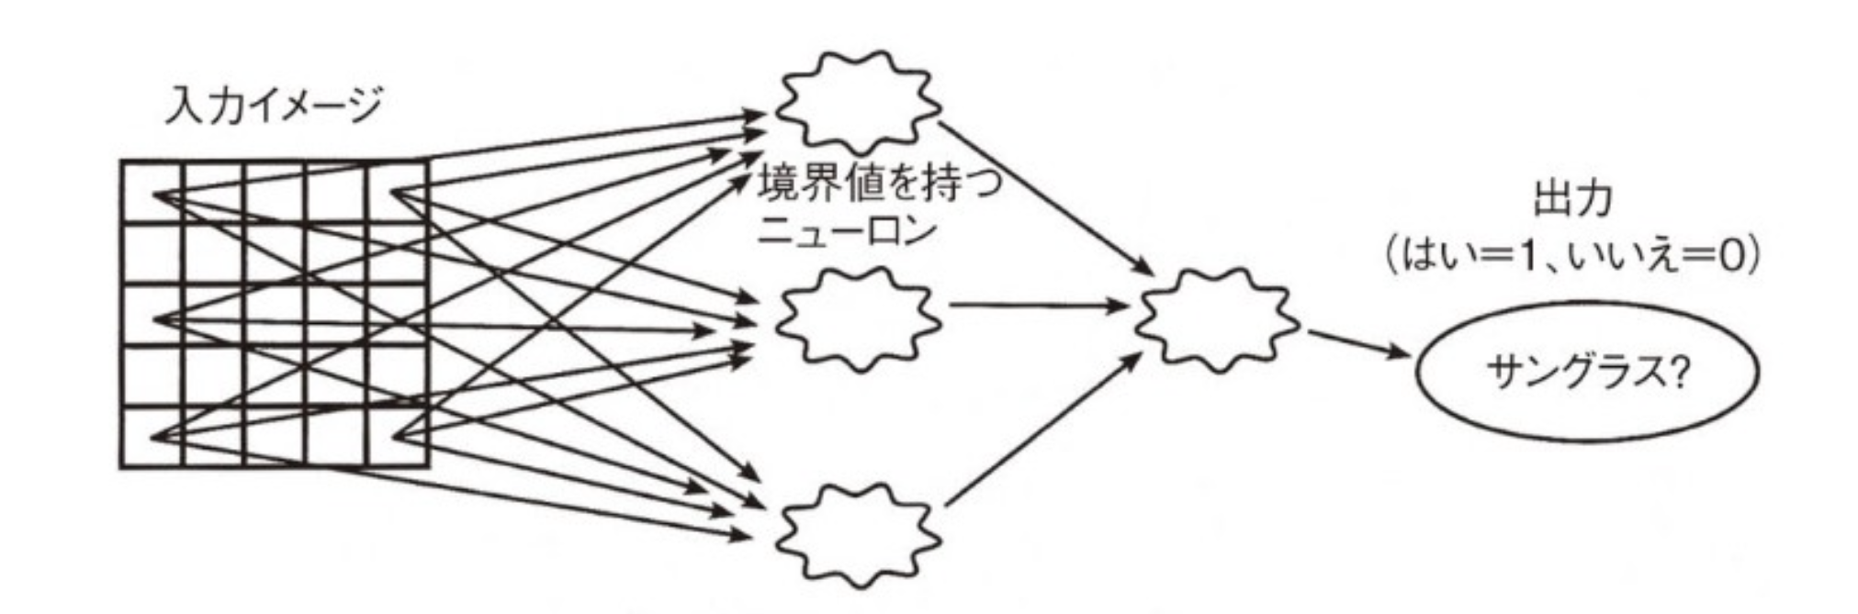
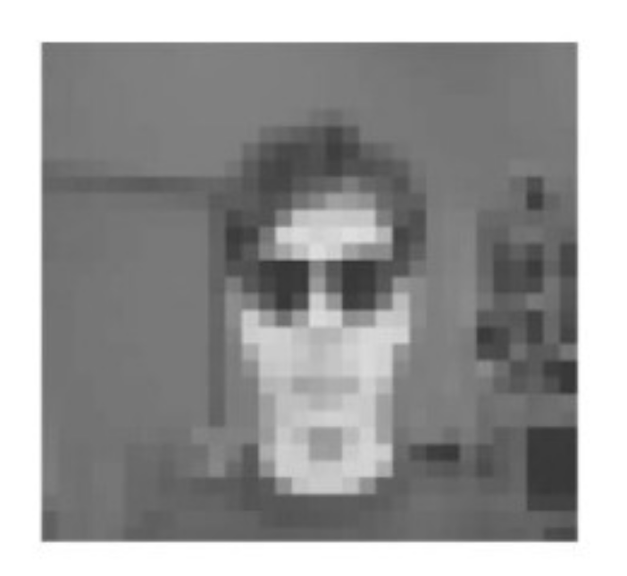
技術のポイント(詳細、例)
例)サングラスの画像認識
・明度を白0〜黒1の値で表す
・計算値は入力値に重み(接続の強さ、重要度)をかけた値の合計
・計算値が境界値に近い値であれば、中間的な値である0.5が次の
ニューロンへ送られる
・出力が1であればサングラスあり、0であればなし

Slide 6
期待される効果
画像から簡単な識別をすることができる
例)車のナンバープレートを認識、不審者の識別

Slide 7
まとめ
パターン認識によりコンピュータで簡単な物体認識をすることは可能であるが、人間と同じ認識を再現することはできない

